Slide 2
עבודה של שדה חשמלי – דרך אינטגרל

Slide 3
עבודה של השדה החשמלי
מטען חשמלי חיובי משוחרר ממנוחה ומתרחק ממטען חיובי אחר שקבוע במקום.
לפי נוסחה של חוק קולון הגרף של תלות כוח- העתק יראה כך:

Slide 4
עבודה של השדה החשמלי
ממכניקה : שטח מתחת לגרף כוח-העתק שווה לעבודה
אי אפשר להשתמש בנוסחה כי כוח אינו קבוע
ממתמטיקה: שטח מתחת לגרף = אינטגרל

Slide 5
קשר בין עבודה של השדה החשמלי ואנרגיה פוטנציאלית חשמלית
ממכניקה (כבידה): עבודה של הכוח החשמלי שווה למינוס שינוי באנרגיה פוטנציאלית
אנרגיה פוטנציאלית חשמלית באינסוף שווה לאפס.
עבודה שמבצע השדה החשמלי בהעברת מטען חיובי מנקודה לאינסוף, שווה למינוס שינוי באנרגיה הפוטנציאלית החשמלית של המטען שהועבר.

Slide 6
אנרגיה פוטנציאלית חשמלית תלויה ב
גודלו של המטען היוצר
מרחק ממרכזו של המטען היוצר
גודלו של המטען הבוחן
טמפרטורה

Slide 7
אנרגיה פוטנציאלית חשמלית תלויה ב
גודלו של המטען היוצר | V
מרחק ממרכזו של המטען היוצר | V
גודלו של המטען הבוחן | V
טמפרטורה

Slide 8
תרגילים (זינגר)
71/1
71/2
71/3
71/4

Slide 9
תרגיל 1
נתונים שני מטענים נקודתיים: q₁ =+4·10⁻⁶C, q₁ =-3·10⁻⁶C.
א. מהי האנרגיה הפוטנציאלית החשמלית של מערכת המטענים ?
ב. הסבירו את משמעות התוצאה שקבלתם.
5cm
q₁=+4·10⁻⁶C
q₂=-3·10⁻³C

Slide 10
פתרון תרגיל 1
א.
ב. יש להשקיע עבודה של 2.16J על ידי כוח חיצוני בכדי להעביר את המטענים ממצבם הנוכחי לאיסוף.
5cm
q₁=+4·10⁻⁶C
q₂=-3·10⁻³C

Slide 11
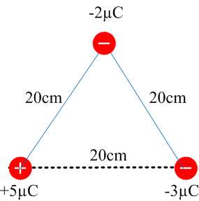
תרגיל 1
חשבו את האנרגיה פוטנציאלית החשמלית U של מערכת 3 המטענים הנראית בתרשים.
מה המשמעות של תשובתכם?

Slide 12
פתרון 1
חשבו את האנרגיה פוטנציאלית החשמלית U של מערכת 3 המטענים הנראית בתרשים.
האנרגיה הפוטנציאלית של מערכת מטענים שווה לעבודה שיש להשקיע על מנת לצור את המערכת ממצב התחלתי, שבו המרחקים ההדדיים בין המטענים היו אינסופיים.
על מנת לפתור את הבעיה, "נביא" כל אחד מהמטענים מאינסוף אל מקומו במערך הנתון ונחשב את האנרגיה הכרוכה בכך.
על מנת להביא את המטען הראשון (+5μC) אין צורך להשקיע עבודה, משום שאין שום מטען אחר בסביבתו.
על מנת להביא את המטען השני (-2μC) השדה מבצע עבודה, כדי להתגבר על המשיכה מהמטען הראשון:

Slide 13
פתרון 1- המשך
גם על מנת להביא את המטען השלישי (-3μC) השדה מבצע עבודה כנגד כוחות המשיכה והדחייה משני המטענים הקיימים:
סך כל העבודה הנדרשת היא:
זוהי גם האנרגיה הפוטנציאלית של המערכת, משום שעל מנת להפריד בין המטענים יש צורך להשקיע עבודה בגודל של 0.855[J].
נשים לב שבחרנו את סדר הבאת המטענים באופן אקראי.
שינוי הסדר הזה אינו משנה את התוצאה (נסו לחשב את העבודה הכרוכה בהבאת המטענים בסדר שונה והשתכנעו בכך!). הסבר לכך- גם בסעיף הבא.

Slide 14
פתרון 1 המשך (ב)
מה המשמעות של תשובתכם?
המשמעות היא כפי שמתואר בסעיף הקודם: זוהי העבודה הדרושה על מנת להביא את שלושת המטענים מאינסוף למערך המתואר בתרשים.
המשמעות של סימן המינוס שקיבלנו היא שאין צורך להשקיע עבודה חיצונית על מנת ליצור את המערך הזה, משום שהמטענים נמשכים זה לזה מעצמם.
אין זה מפתיע משום שלאחר הבאת אחד המטענים השליליים, המטען נטו של הצמד שנוצר הוא חיובי, ולכן גם המטען השלישי יימשך מעצמו אל הצמד.
על מנת להפריד את המטענים ולהביאם למרחקים אינסופיים זה מזה נצטרך להשקיע עבודה של כוח חיצוני בסך של 0.855[J].

Slide 15
אנרגיה של מערכת מטענים
להעתיק
אנרגיה של מערכת מטענים מחושבת לפי זוגות מטענים.
דוגמה: 3 מטענים A B ו- C שנמצאים בקודקודי משולש.
אנרגיה של מערכת = עבודה דרושה להרכבת המערכת
אנרגיה של מערכת מטענים שווה לעבודה הדרושה להרכבתה.
$$q_{3}$$
$$U_{E_{T}}={U_{E}}_{12}+{U_{E}}_{23}+{U_{E}}_{13}$$
$$q_{1}$$
$${−q}_{2}$$
$$U_{E_{T}}=\frac{k\left(q_{1}⋅\left(−q_{2}\right)\right)}{r_{12}}+\frac{k\left(q_{3}⋅\left(−q_{2}\right)\right)}{r_{23}}+\frac{k\left(q_{1}⋅q_{3}\right)}{r_{13}}$$

Slide 16
אנרגיה של מערכת מטענים - 2
להעתיק
אם מבקשים לחשב עבודה שדרושה כדי להפוך מערכת אחת לאחרת (לדוגמה: משולש שווה צלעות למשולש ישר זווית), צריך לחשב את האנרגיה של כל מערכת בנפרד והפרש בין האנרגיות שווה לעבודה הדרושה.

Slide 17
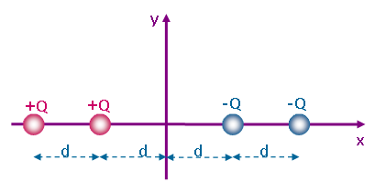
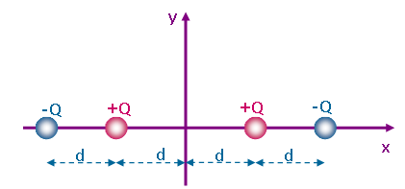
תרגיל 2
ארבעה מטענים נקודתיים מסודרים על ציר ה-x כמתואר בתרשים.
א. מהי האנרגיה הפוטנציאלית החשמלית :
1) בסידור המתואר בתרשים א?
2) בסידור המתואר בתרשים ב?
ב. מהי העבודה בהעברת המערכת מהמצב המתואר בתרשים א למצב המתואר בתרשים ב?
תרשים ב
תרשים א

Slide 18
פתרון תרגיל 2- א1
א. 1. מהי האנרגיה הפוטנציאלית החשמלית? (תרשים א)

Slide 19
פתרון תרגיל 2- א2
א. 2. מהי האנרגיה הפוטנציאלית החשמלית? (תרשים ב)

Slide 20
פתרון תרגיל 2 – סעיף ב
ב. מהי העבודה בהעברת המערכת מהמצב המתואר בתרשים א למצב המתואר בתרשים ב?
תרשים ב
תרשים א

